Slide 1

Projet 2022 :
Conceptball
Partie Personnelle - YON Mathys

Slide 2
Sommaire
1.
2.
3.
4.
5. Test
6. Bilan

Slide 3
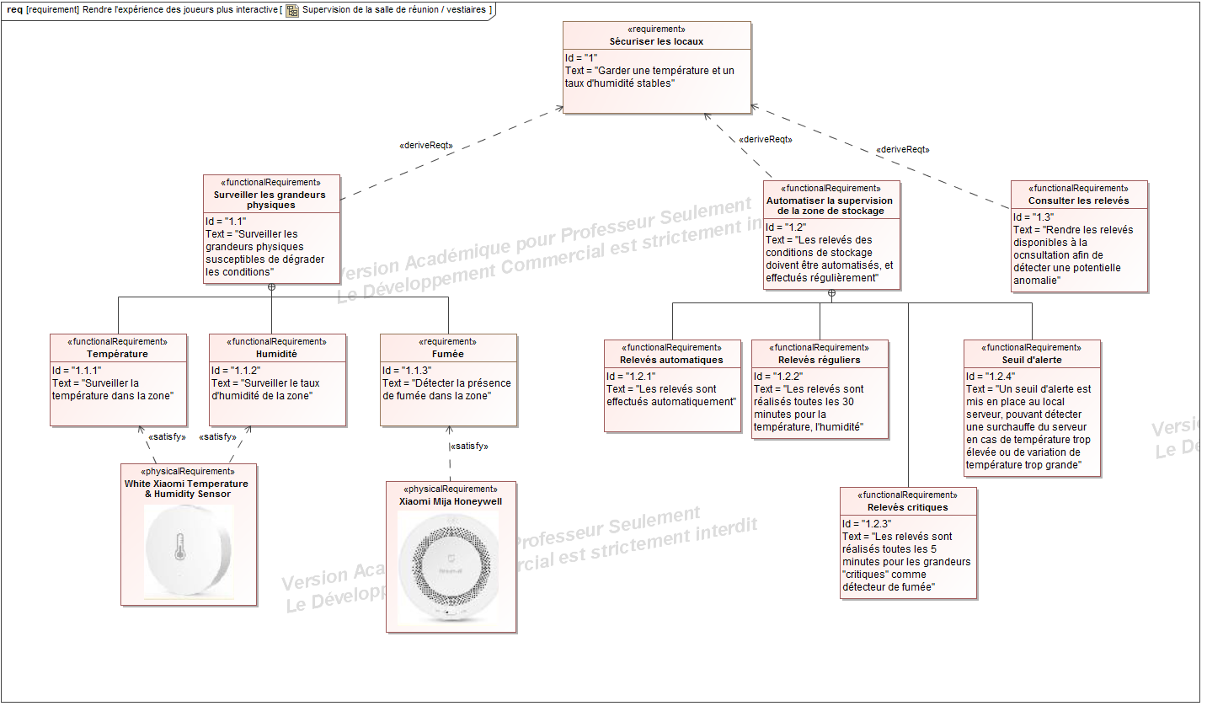
1.1 Diagramme d’exigence

Slide 4
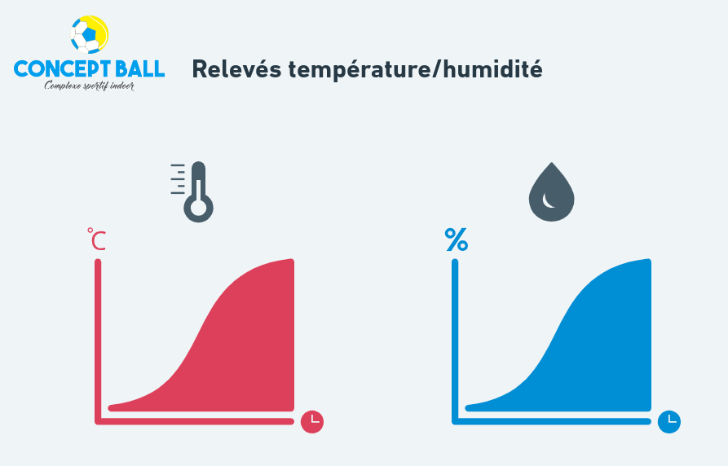
2.1 Présentation travail/matériel
Tâche à réaliser :
Création de la BDD et stockage des informations
Mise en place des capteurs
Connexion des capteurs avec la clé ZiGate-USB
Interrogation des capteurs grâce au protocole Zigbee
Création d’une interface ergonomique de présentation des conditions de stockage (insertion de graphiques, derniers relevés, …)

Slide 5
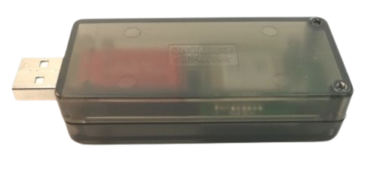
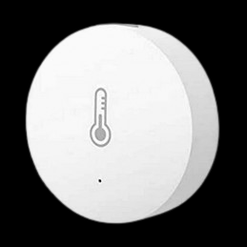
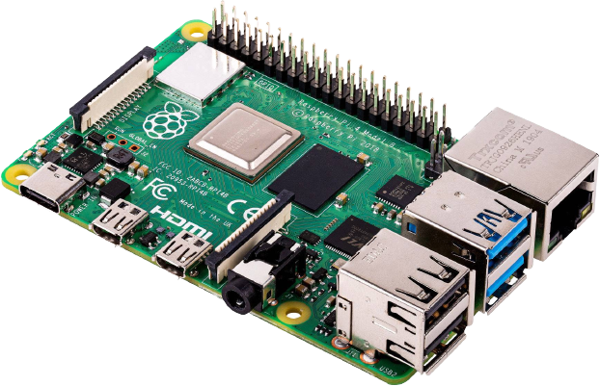
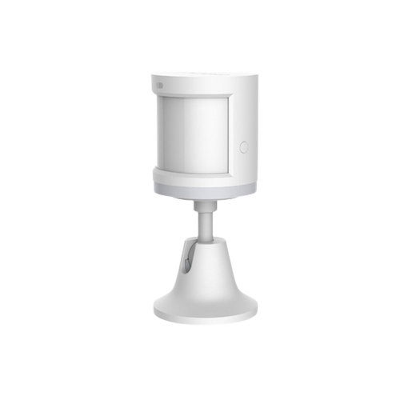
2.2 Présentation travail/matériel
Matériel utilisé :
1 Clé ZiGate-USB V3 (ou Pizigate)
3 Capteurs Xiaomi : température/humidité et détection de mouvement
1 Carte Raspberry Pi 4
1 PC Client
Logiciel utilisé :
phpMyAdmin
Visual Studio Code

Slide 6
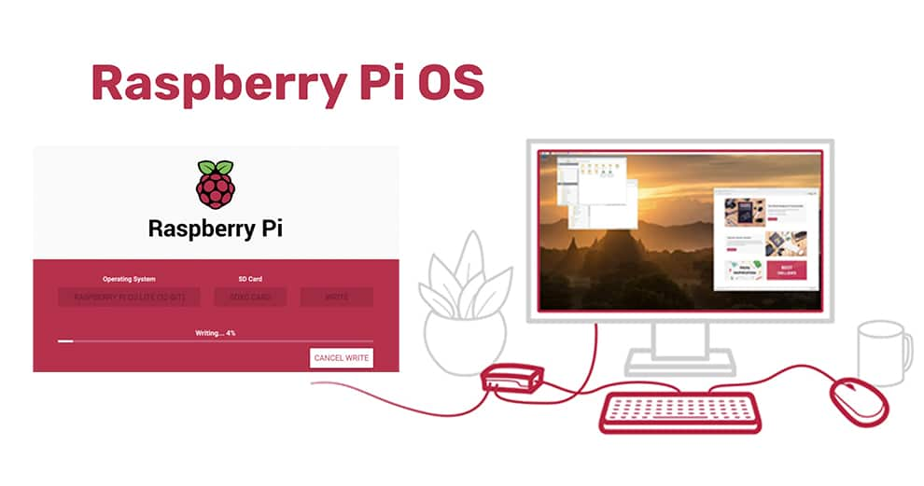
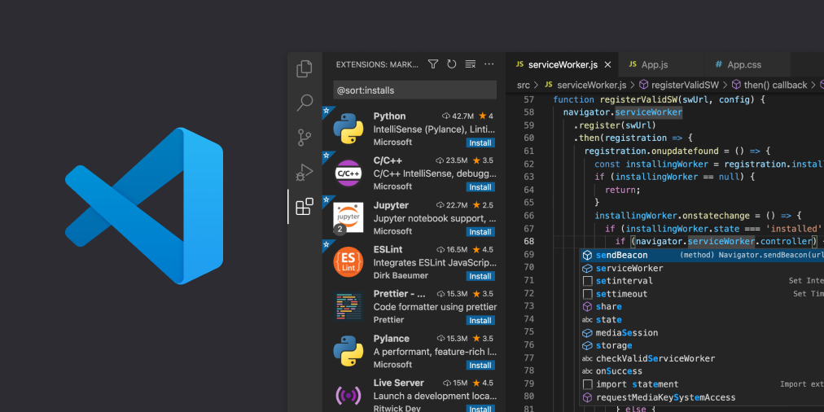
3.1 Installation
Installation de la Raspberry :
Raspberry PI OS
Réglage de l’horloge
Activation du SSH
Installation logicielle :
Visual Studio Code
Apache2 (serveur local)
PHP
MySQL
Python
Library Python :
zigate
paho-mqtt
Jeedom (Logiciel compatible avec ZigBee)
phpMyAdmin
MQTT Explorer

Slide 7
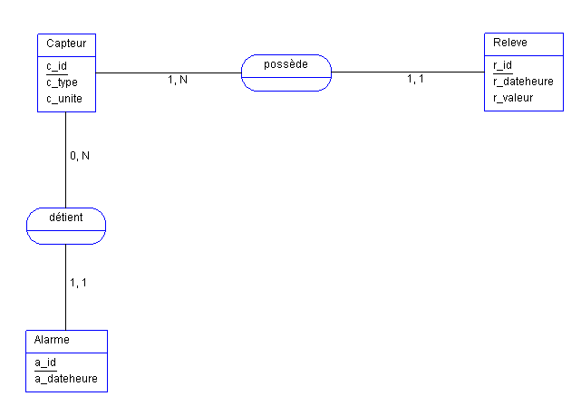
3.2 Création de la BDD
mettre screen phpMyAdmin
MCD (Modèle Conceptuel de Données)

Slide 8
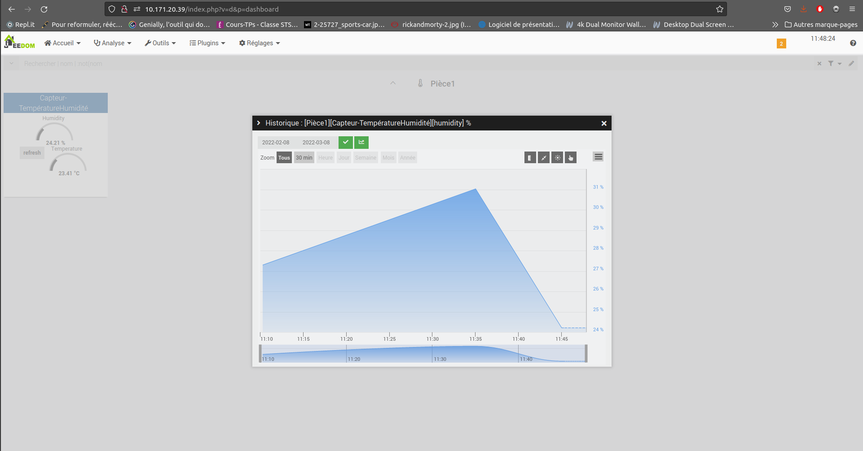
3.3 Liaison capteur à Jeedom

Slide 9
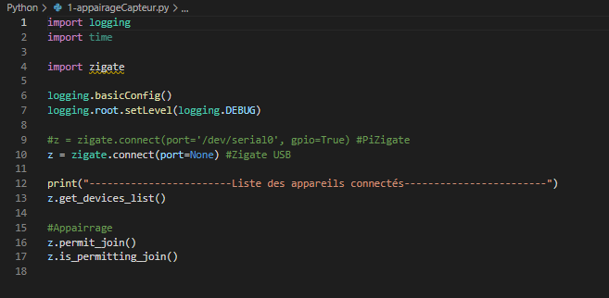
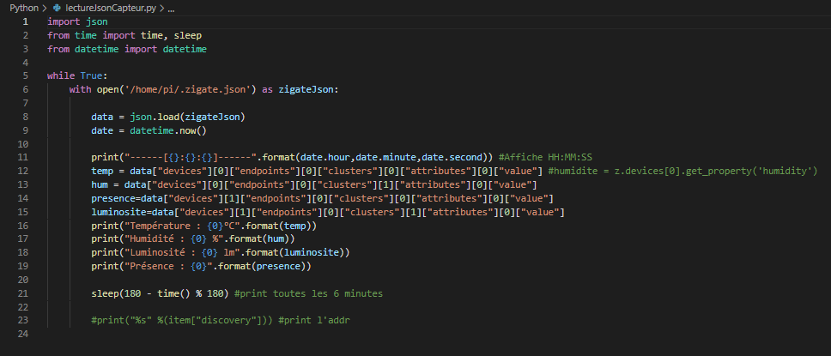
3.4 Premiers programmes
Récupération des valeurs via la lecture de fichier json
mettre screen résultats

Slide 10
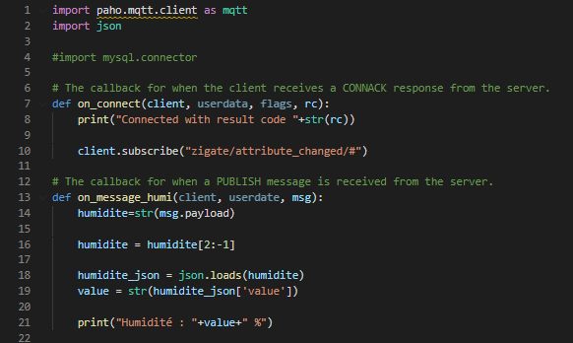
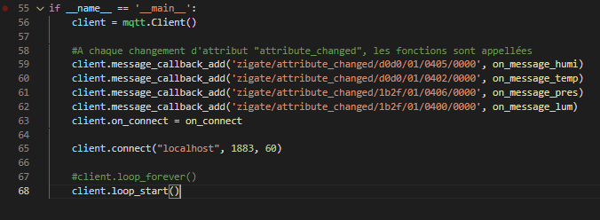
3.5 Découverte de mosquitto
mettre screen mqtt explorer et console avec affichage valeurs

Slide 11
3.5 Programme avec MQTT et Flask
mettre screen locahost flask

Slide 12
3.5 Programme graphique
mettre screen du graphique

Slide 13
. Problèmes rencontrés
Problème d’actualisation des capteurs : si changement de température faible, il n’y a pas d’actualisation dans le fichier json
Problème avec la PiZigate pour l’établissement de la connexion : Zigate to MQTT Broker
python3 -m zigate.mqtt_broker --device auto --mqtt_host localhost:1883 --mqtt_username Conceptball --mqtt_password Conceptball
INFO:zigate:Searching ZiGate port
ERROR:zigate:ZiGate not found
ERROR:zigate:ZiGate has not been found, please check configuration.
=> Donc utilisation de la clé Zigate-USB

Slide 14
. Planning réel

Slide 15
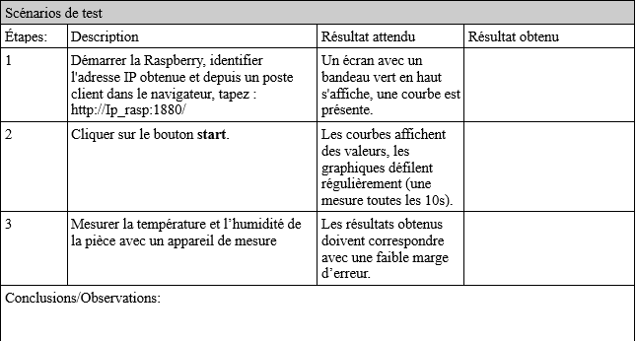
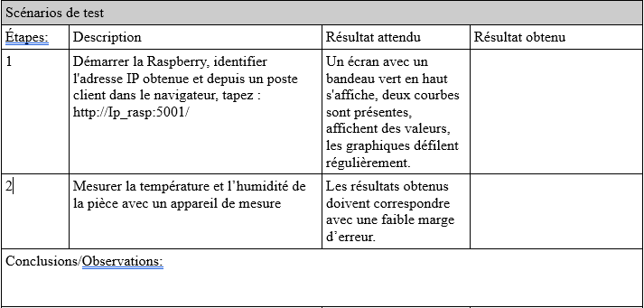
. Tests
1er plan de test (04/03/2022)
2ème plan de test (03/05/2022)

Slide 16
. Bilan

